Slide 1

Dia, Fecha: | Martes 21/07/2026
Hora de inicio: | 12:20
Laboratorio de Programacion de computadoras I, Sección X
Aux

Slide 2


Implementación en
SQL Server
Estructuras, Relaciones y Consultas Avanzadas
Laboratorio de Programación de Computadoras 1, Sección P
Tutor: Billy Chamale

Slide 3


Agenda de la Clase
Fundamentos
Consultas Avanzadas
Dudas del Proyecto 1.
Introducción a los JOINs.
Foro de la Semana.
Explicación Visual de JOINs.
Arquitectura y T-SQL.
Uso de Alias (AS).
Tipos de Datos y Restricciones.
Demostración en SSMS.
Orden correcto de creación.
Tarea 4: Experimentando con código.

Slide 4
Valor de la Semana: Responsabilidad
La responsabilidad es el compromiso de cumplir con las tareas, obligaciones y deberes asignados, asumiendo las consecuencias de las propias acciones y tomando decisiones de manera consciente y correcta.

Slide 5



Dudas del Proyecto 1
Patitas Felices APP
Este es su espacio para plantear cualquier duda técnica o conceptual sobre el enunciado del proyecto.
Recordatorio Técnico: El entregable principal es el archivo . Este debe ejecutarse en SQL Server Management Studio sin un solo error de sintaxis, de arriba hacia abajo, para crear las 5 tablas obligatorias.

Slide 6

Foro de la Semana
Participación y Dudas Generales
Recuerden que el foro de esta semana en UEDI sigue abierto.
Úsenlo para discutir errores de sintaxis, instalación de SSMS o conceptos de bases de datos relacionales.
La comunidad se enriquece cuando entre ustedes se ayudan a resolver los bugs.

Slide 7



Evolución de Bases de Datos
Ofimática (Access)
Nivel Empresarial (SQL)
Guarda toda la información de las tablas en un único archivo estático (ej. .accdb). Su arquitectura limita severamente el acceso concurrente y el volumen de información procesable.
SQL Server es un Servicio continuo. Diseñado con arquitectura cliente-servidor para manejar miles de usuarios concurrentes y bases de datos de terabytes de tamaño.

Slide 8
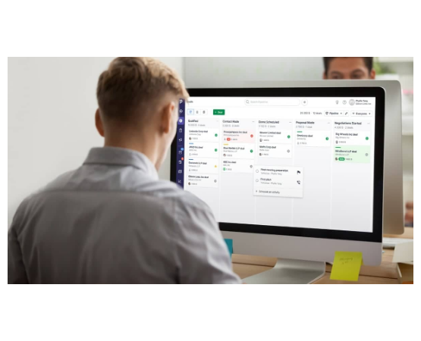
Arquitectura del Entorno
Comprendiendo las herramientas
El Motor (SQL Server Express): Es el cerebro invisible. Se ejecuta en segundo plano, procesa las peticiones matemáticas y almacena los datos físicamente.
El Cliente (SSMS): SQL Server Management Studio es la interfaz gráfica. SSMS no almacena datos, solo es la ventana que utilizamos para enviar scripts.

Slide 9



El Lenguaje T-SQL
Más allá del estándar
Capacidades de Programación
SQL Server no utiliza el SQL básico estándar. Utiliza un dialecto nativo llamado T-SQL (Transact-SQL).
T-SQL permite incorporar lógica de programación directamente en el motor:
Declaración de variables.
Esta extensión eleva a SQL de un lenguaje de consultas a un lenguaje robusto.
Estructuras de control (IF, WHILE).
Manejo de excepciones (TRY...CATCH).

Slide 10
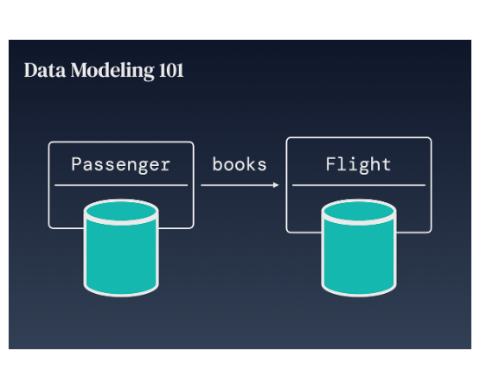



Tipos de Datos Clave (Cadenas)
Definiendo la información
: Para números enteros extremadamente grandes. Es el tipo de dato ideal para llaves primarias, IDs y números de DPI.
: Cadenas de texto de longitud variable. Optimiza el disco ocupando solo el espacio de los caracteres realmente ingresados.
: Texto de longitud fija. Muy eficiente cuando sabemos que el dato tiene una longitud constante (ej. un campo Género de tamaño '1').

Slide 11




Precisión y Tiempo
DECIMAL(p, s)
DATE y DATETIME
Almacena números exactos con precisión fija. No sufre problemas de redondeo como los tipos flotantes.
almacena exclusivamente la fecha en formato YYYY-MM-DD, descartando el reloj.
almacena la fecha y la fracción exacta de segundo en que ocurrió un evento.
La 'p' define el total de dígitos permitidos y la 's' cuántos de esos dígitos son decimales.
Ejemplo: DECIMAL(5,2) guarda hasta 999.99. Ideal para Peso o Precios.

Slide 12






Restricciones de Integridad (Constraints)
Primary & Foreign Key
NOT NULL
UNIQUE
Las restricciones estructurales más importantes para garantizar unicidad y relación.
Regla obligatoria a nivel de columna. Fuerza a que la columna siempre reciba un valor explícito.
Garantiza que no existan dos registros con el mismo valor en una columna específica (vital para correos).

Slide 13
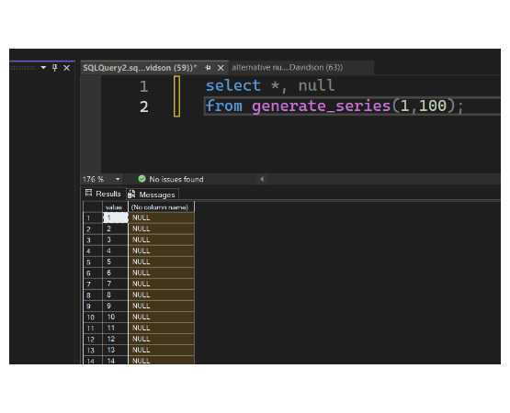



Buenas Prácticas T-SQL
Estructurando código profesional
Al construir su final, apliquen estas reglas:
Documentación: Utilicen doble guion para explicar visualmente qué bloque de código están ejecutando.
El Loteador GO: La palabra instruye al motor para ejecutar el lote anterior antes de continuar. Indispensable entre creaciones de tablas.

Slide 14


Orden de Creación de Tablas
Resolución de Dependencias
La Regla de Oro
En SQL Server, no puedes hacer referencia a algo que no existe. El orden de tu script es fundamental para evitar errores de Foreign Key.
1. Tablas Padre: Instanciar primero las independientes (ESPECIE, DUEÑO, VETERINARIO).
2. Tablas Hijas: Crear las dependientes (MASCOTA).
3. Transaccionales: De último las que cruzan todo (CONSULTA).

Slide 15

Introducción a los JOINs
¿Por qué necesitamos unir datos?

Slide 16


El Problema: Datos Crudos
La normalización divide los datos lógicamente. Pero si ejecutamos un simple SELECT, vemos esto:
ID_Mascota | Nombre | ID_Especie
101 | Firulais | 1
102 | Michi | 2
103 | Piolín | NULL
SELECT
FROM
Los humanos leen nombres, no números. Necesitamos una operación matemática (JOIN) que conecte estas llaves.

Slide 17


La Tabla Relacionada (Padre)
Nuestra tabla ESPECIE contiene la traducción de esos números.
ID_Especie | Nombre
1 | Perro
2 | Gato
3 | Reptil
SELECT
FROM
Vamos a usar los JOINs basándonos en la coincidencia: Mascota.ID_Especie = Especie.ID_Especie.

Slide 18


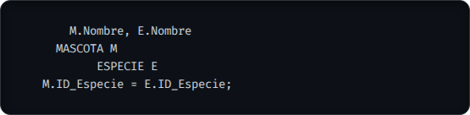
1. INNER JOIN (Intersección Perfecta)
Solo devuelve registros donde hay coincidencias en ambas tablas.
Piolín (sin especie) y el Reptil (sin mascota) desaparecen.
M.Nombre (Mascota) | E.Nombre (Especie)
Firulais | Perro
Michi | Gato
SELECT
FROM
INNER JOIN
ON

Slide 19
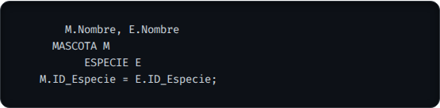
2. LEFT JOIN (Manda la Izquierda)
Trae TODO de la tabla de la izquierda (Mascota), tenga o no correspondencia.
Piolín aparece, pero con NULL en su especie.
M.Nombre (Mascota) | E.Nombre (Especie)
Firulais | Perro
Michi | Gato
Piolín | NULL
SELECT
FROM
LEFT JOIN
ON

Slide 20
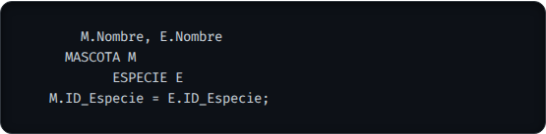
3. RIGHT JOIN (Manda la Derecha)
Trae TODO de la tabla de la derecha (Especie).
El Reptil aparece, pero se rellena con NULL porque no tiene mascota.
M.Nombre (Mascota) | E.Nombre (Especie)
Firulais | Perro
Michi | Gato
NULL | Reptil
SELECT
FROM
RIGHT JOIN
ON

Slide 21


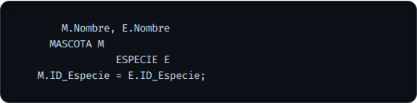
4. FULL OUTER JOIN (Todo)
Consolidación total. Devuelve todo de ambas tablas. Une lo que coincide y rellena con NULL los huérfanos de ambos lados.
M.Nombre (Mascota) | E.Nombre (Especie)
Firulais | Perro
Michi | Gato
Piolín | NULL
NULL | Reptil
SELECT
FROM
FULL OUTER JOIN
ON

Slide 22


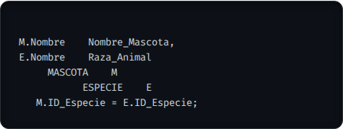

Uso de Alias (AS)
Simplificando la escritura
Código con Alias
Para no escribir nombres de tablas largos repetidamente, usamos "apodos" o Alias en el `FROM`.
SELECT
AS
AS
FROM
AS
La palabra también sirve para cambiar cómo se muestra el nombre de la columna en el resultado final.
INNER JOIN
AS
ON

Slide 23


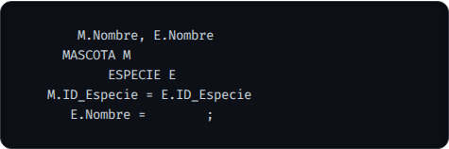

Filtrando Resultados (WHERE)
Lógica posterior al cruce
Ejemplo de Filtrado
El operador JOIN se encarga exclusivamente de la combinación estructural en memoria.
SELECT
FROM
Para aplicar condiciones y reducir el volumen de datos a mostrar, se utiliza al final del bloque.
INNER JOIN
ON
WHERE
'Perro'

Slide 24

Demostración Visual
Representación animada de los JOINs en motores SQL
[Video de YouTube]

Slide 25
Demostración en Vivo (SSMS)
Ejecución de Código
Abriremos SQL Server Management Studio.
Creación rápida de ESPECIE y MASCOTA.
Demostraremos los 4 tipos de JOINs en vivo para ver cómo reaccionan las tablas ante datos NULL.

Slide 26


Tarea 4: Experimentación SQL
Jugando con los JOINs
1. Descarguen el script base (`Demo_Tablas_P1.sql`) de la plataforma UEDI. Contiene dos tablas y datos precargados.
2. Ejecútenlo en su SSMS local.
s a las columnas.
4. Suban un PDF o captura de pantalla comprobando que ejecutaron y comprendieron la diferencia de resultados.

Slide 27

Nombre de la actividad: | Asignacion DTT
Cantidad de participantes:
Doy fe que esta actividad está planificada en dtt (Sí/No):
Hora de inicio: | 17:29
Hora de fin: | 17:34
Duración (min): | 5 min
Participantes: llenar las siguientes cajas de texto (tomar información del chat del meet)

Slide 28


¿Dudas de SQL Server?
¡Aprovechen a romper el código para aprender!
Laboratorio PDC 1 | Universidad de San Carlos de Guatemala | Sección P

Slide 29






Image Sources
https://media.istockphoto.com/id/2216570186/vector/digital-uncertainty-and-artificial-intelligence-concept-with-polygonal-question-mark-symbol.jpg?s=612x612&w=0&k=20&c=ux8Gup1t_eEP_ettSXtwqZccctfyYnuhPsKcpMCVsCE=
Source: www.istockphoto.com
https://images.squarespace-cdn.com/content/v1/5ea237e587e03021f9ef8cc2/1591064635932-7Z9AO4X4L8VEY0466GU4/image-asset.jpeg
Source: www.swoopanalytics.com
https://www-cms.pipedriveassets.com/cdn-cgi/image/quality=70,format=auto/https://www-cms.pipedriveassets.com/Database-management-systems-benefits-and-features.jpg
Source: www.pipedrive.com
https://miro.medium.com/v2/resize:fit:1200/1*nk2ye5j0bJL7kayKNXscXQ.png
Source: medium.com
https://www.red-gate.com/simple-talk/wp-content/uploads/2025/02/image-8.png
Source: www.red-gate.com
https://images.stockcake.com/public/9/5/7/957539e2-f085-442c-8d61-eed570ca5d8c_large/student-coding-intensely-stockcake.jpg
Source: stockcake.com

